Slide 1
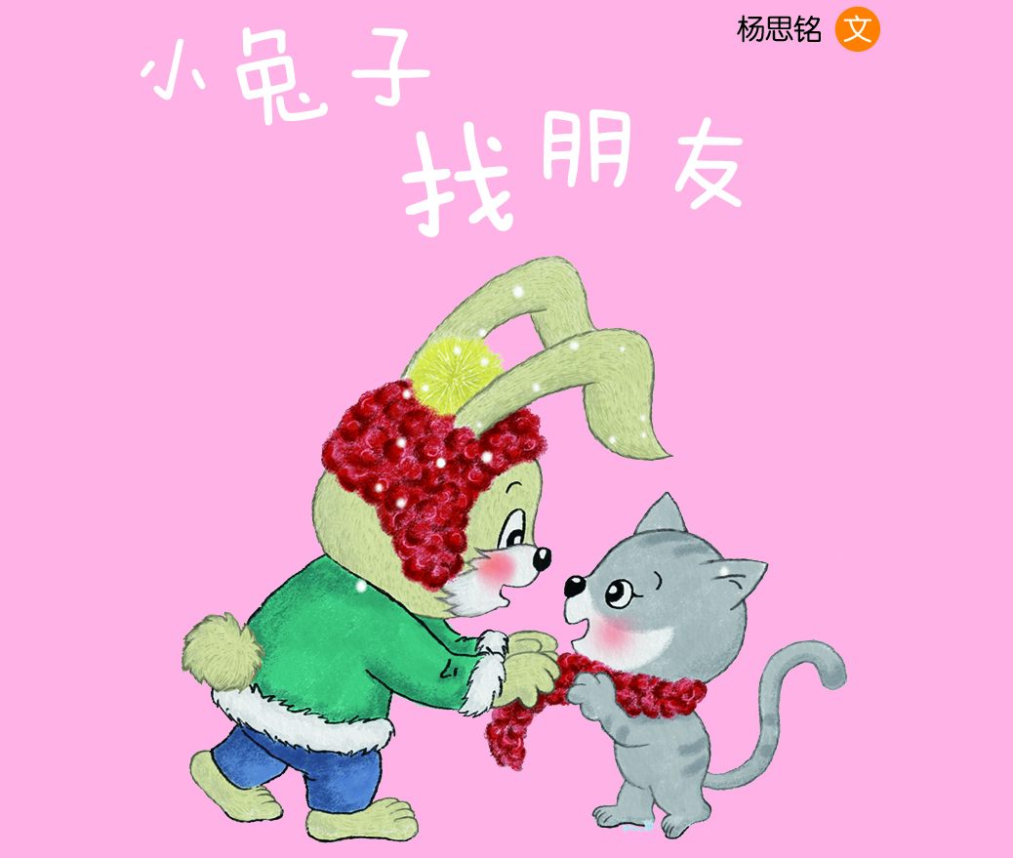


Slide 2
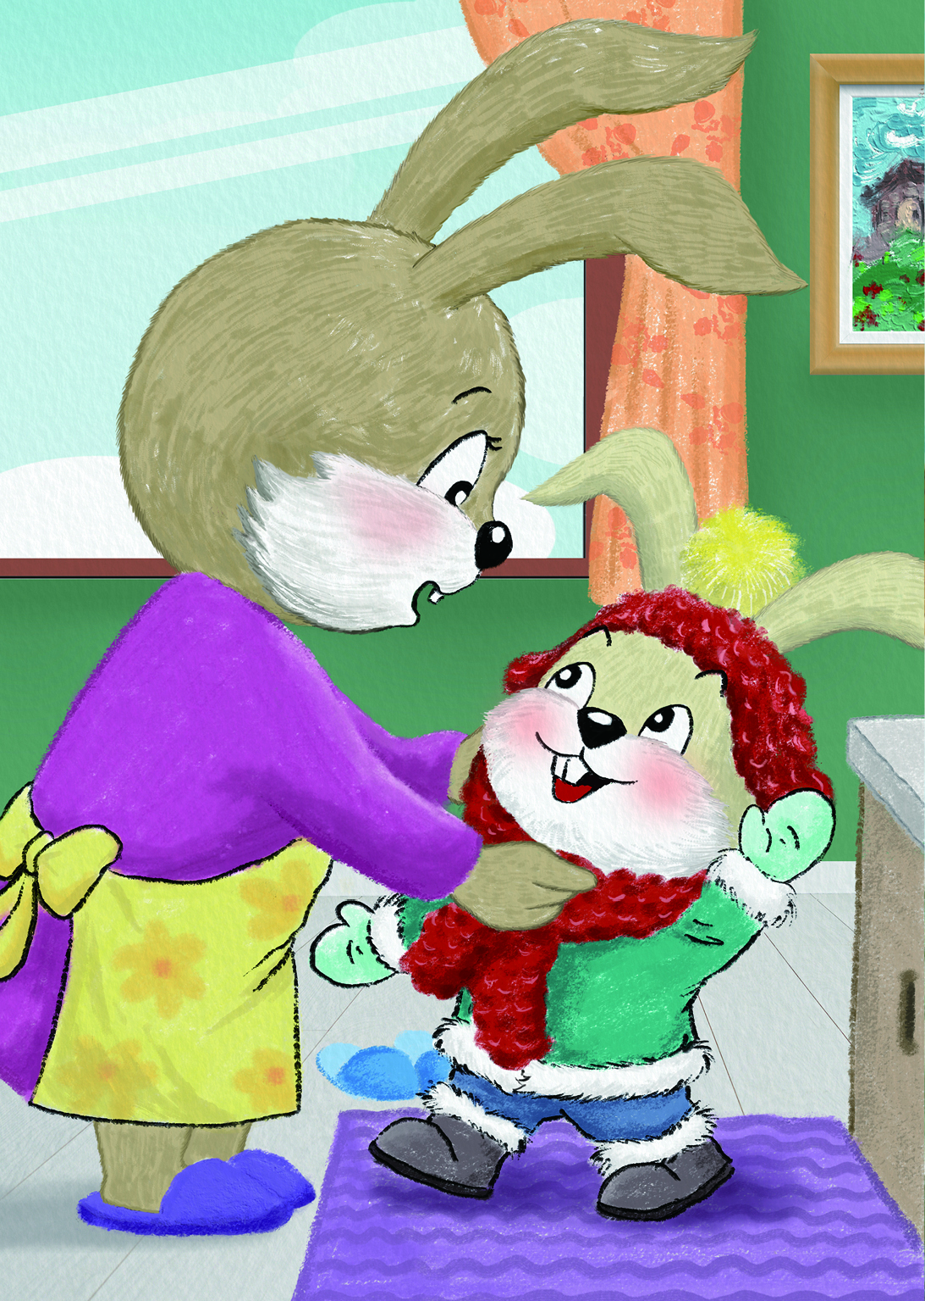
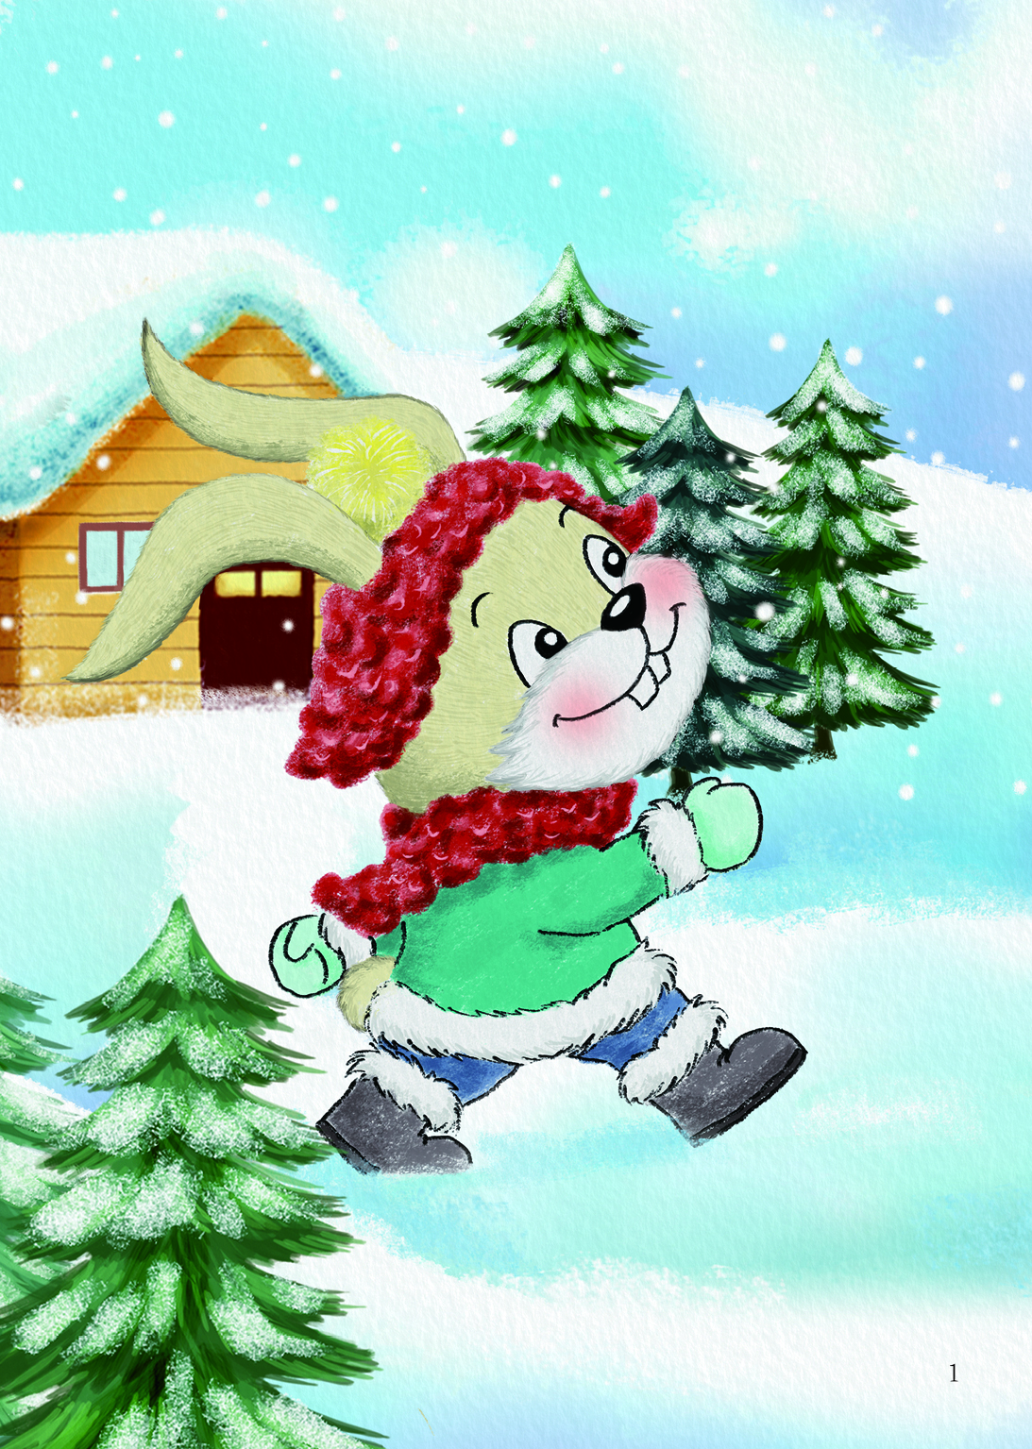
冬天到了，兔妈妈给小兔子准备了新的棉衣、棉裤、棉鞋、棉手套、棉围巾，还有棉帽子。
小兔子穿戴好，就高兴地出去找好朋友玩了。

Slide 3
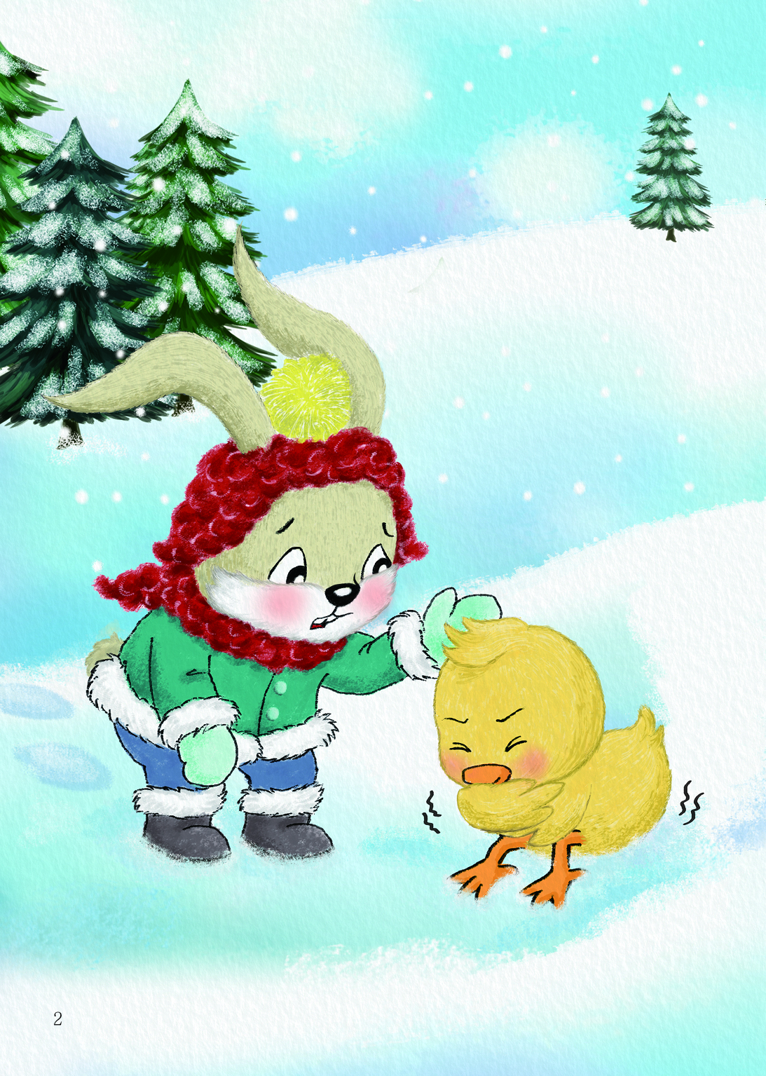
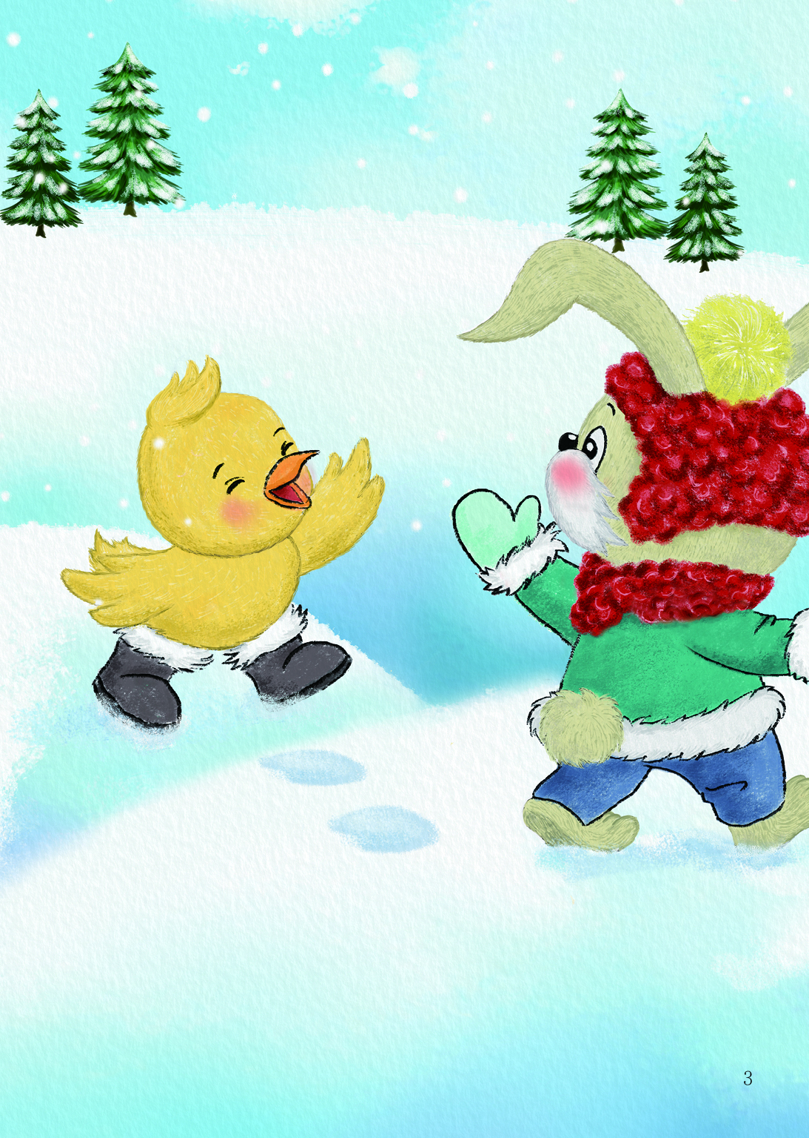
小兔子路上遇到了小鸡，小鸡冻得直发抖，小兔子脱下棉鞋送给他，小鸡高兴地说：“叽叽叽，谢谢小兔子，真暖和。”

Slide 4
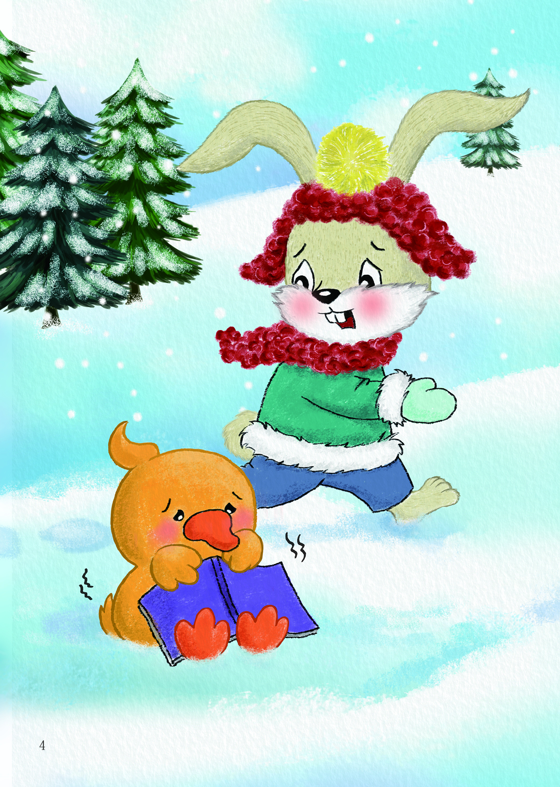
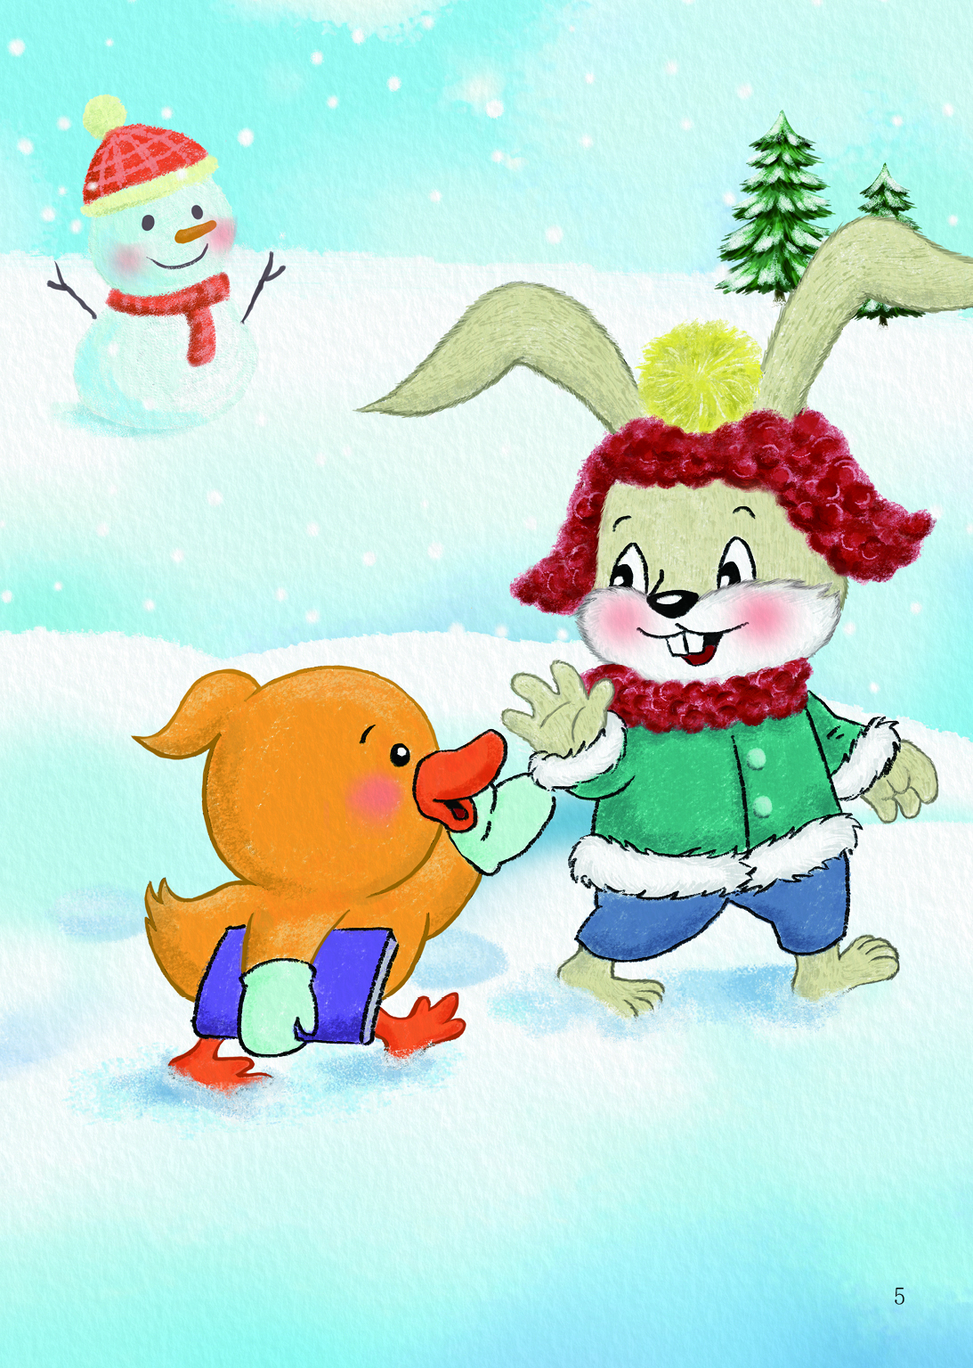
小兔子路上遇到了小鸭，小鸭冻得直打哆嗦，小兔子摘下棉手套送给他，小鸭高兴地说：“嘎嘎嘎，谢谢小兔子，真暖和。”

Slide 5
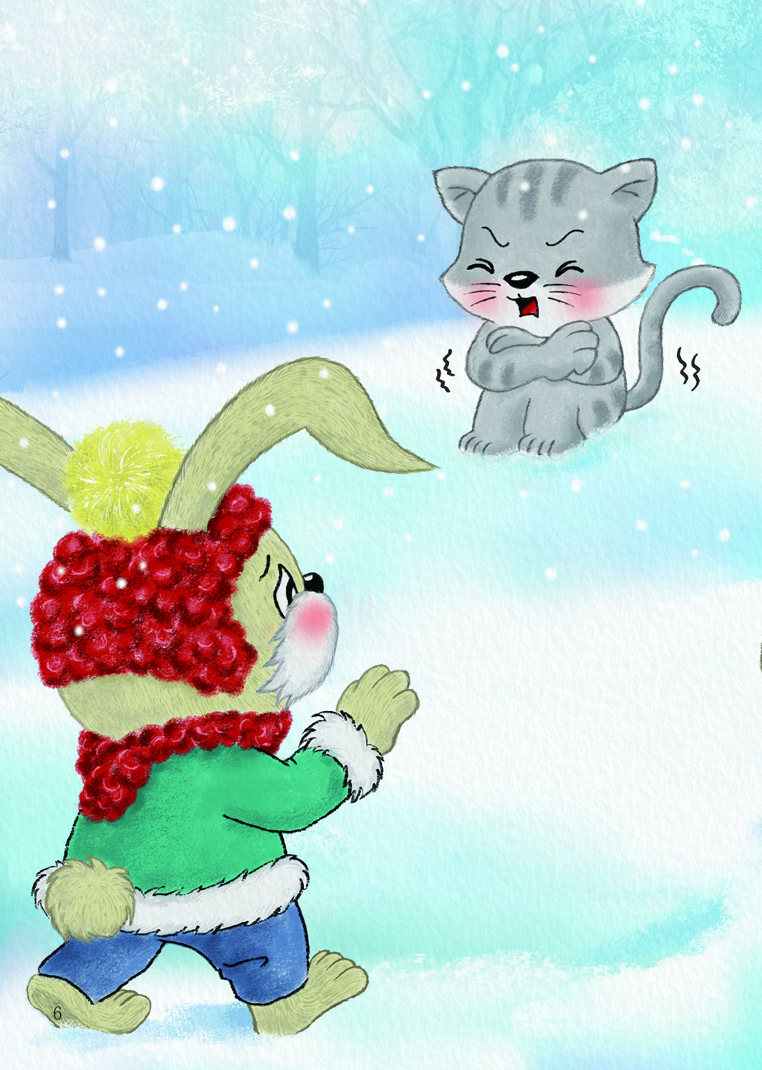
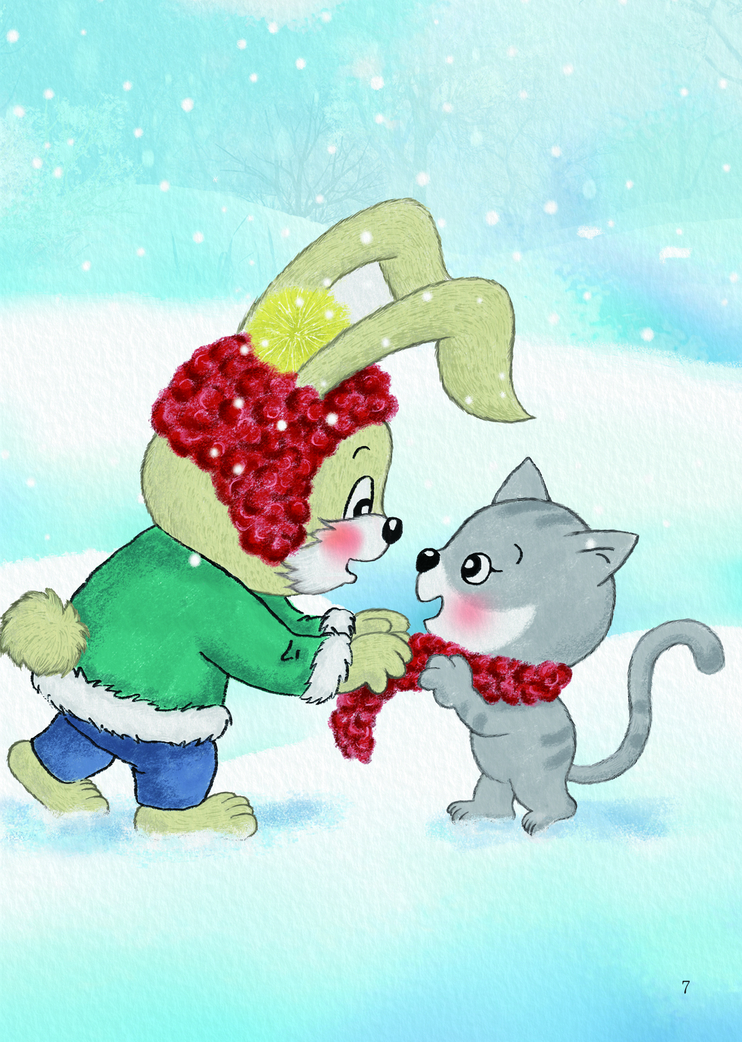
小兔子路上遇到了小猫，小猫冻得直打寒战，小兔子摘下棉围巾送给他，小猫高兴地说：“喵喵喵，谢谢小兔子，真暖和。”

Slide 6
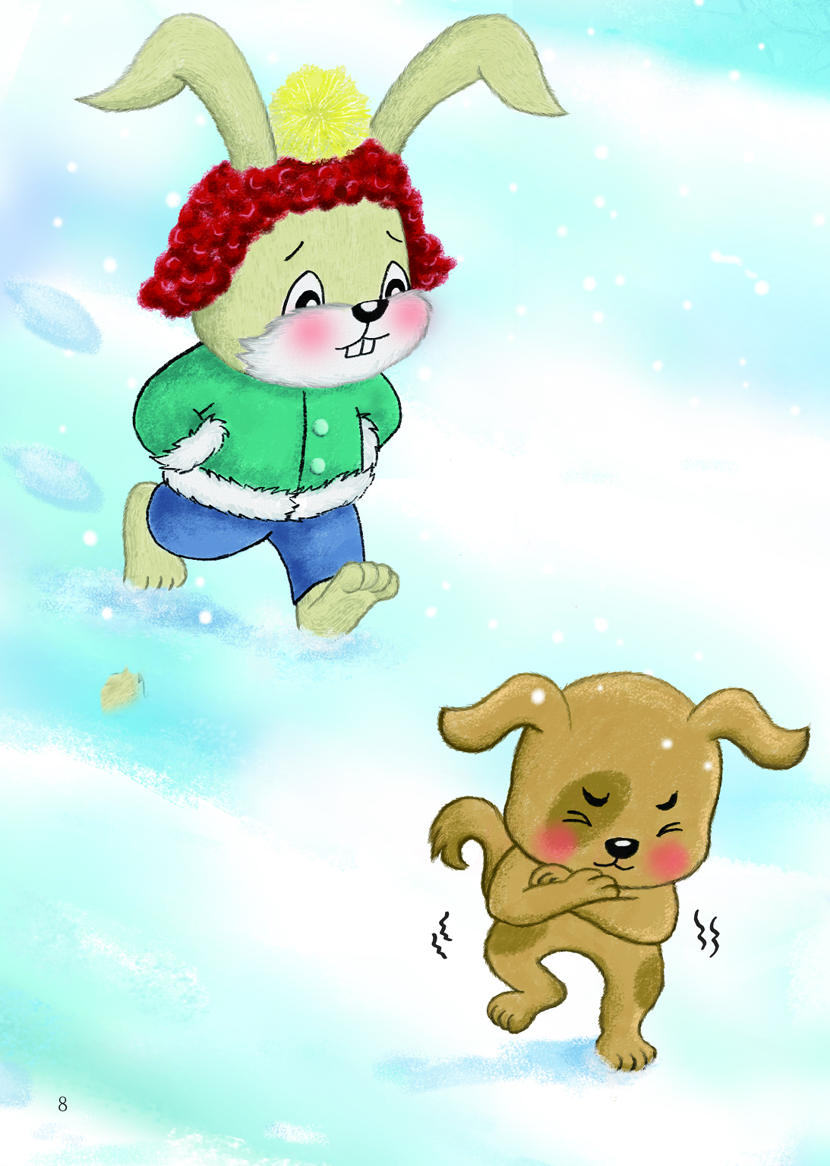
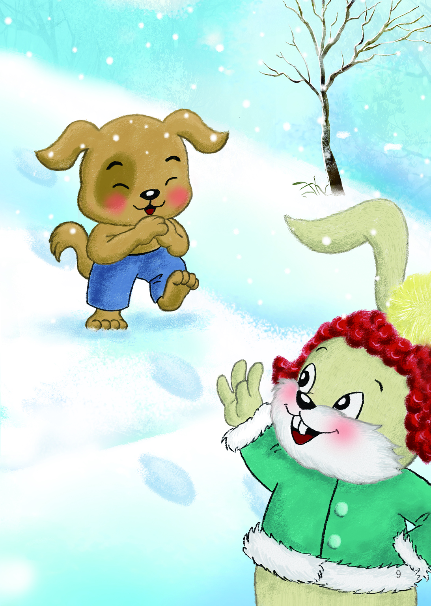
小兔子路上遇到了小狗，小狗冻得直跺脚，小兔子脱下棉裤送给他，小狗高兴地说：“汪汪汪，谢谢小兔子，真暖和。”

Slide 7
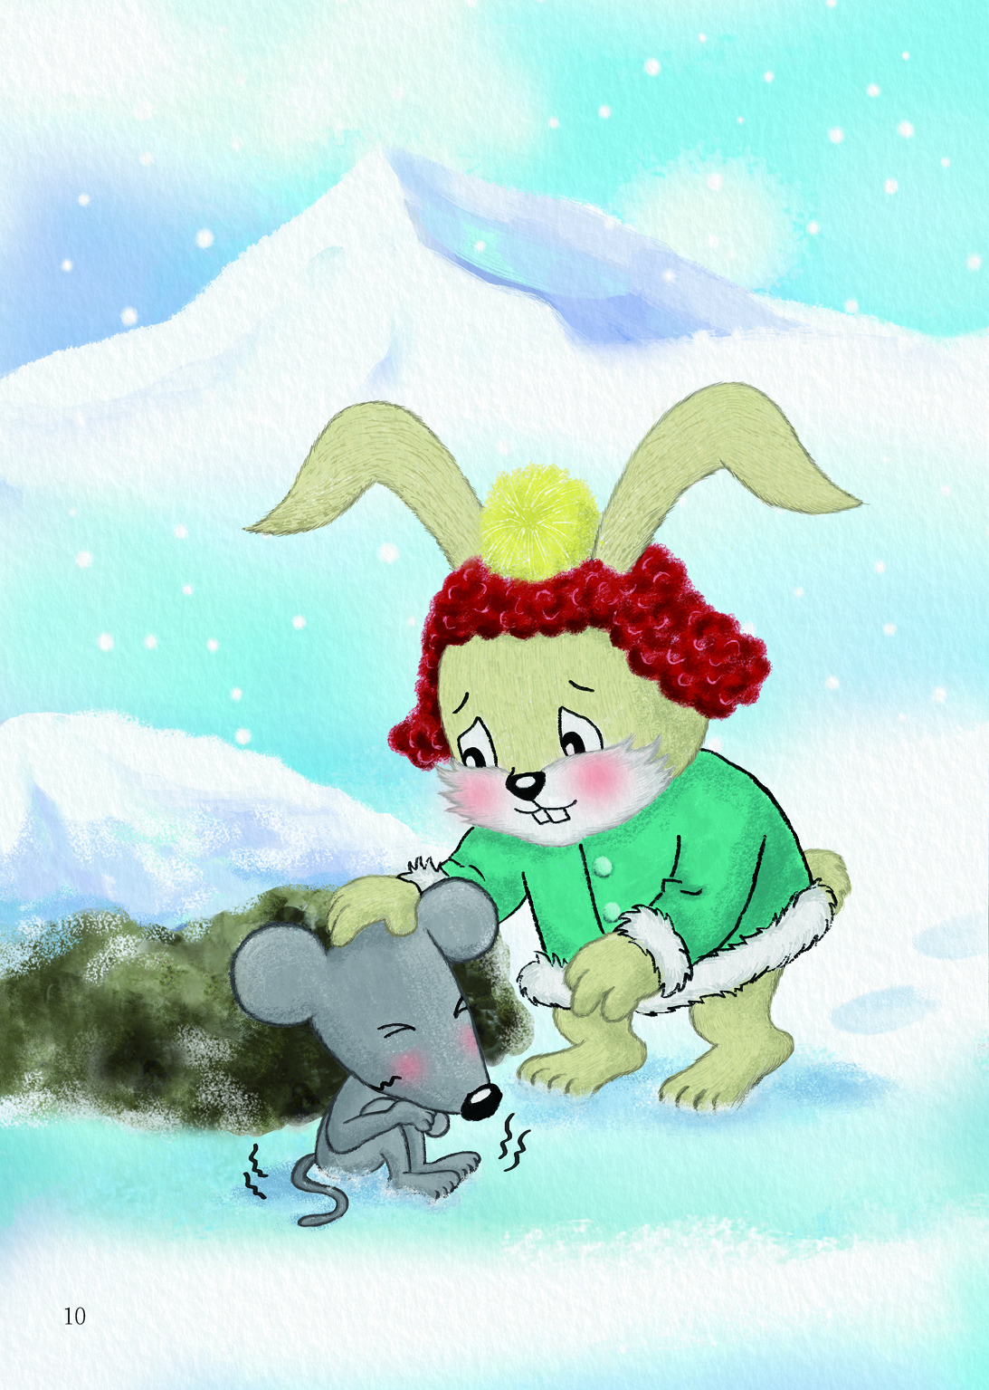
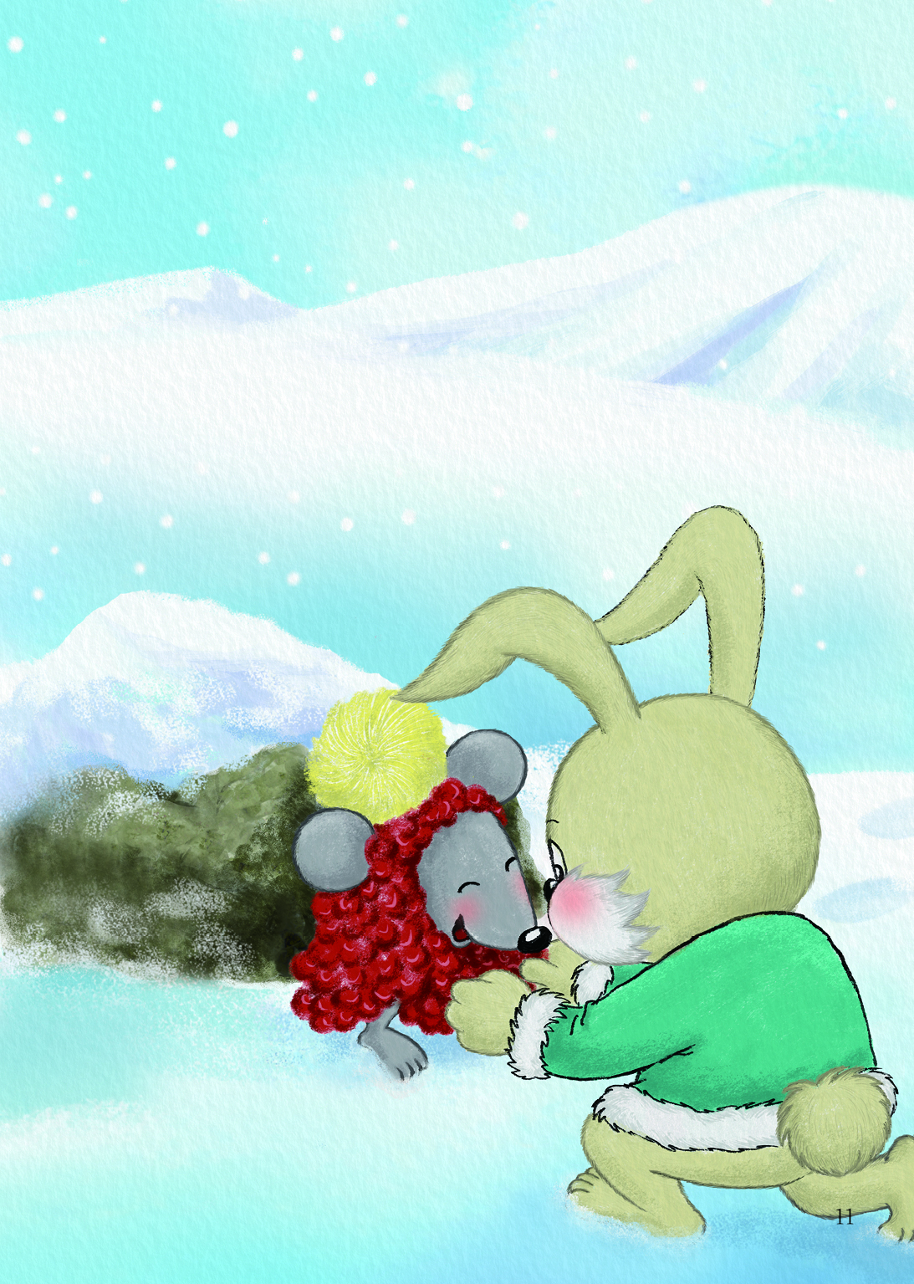
小兔子路上遇到了小老鼠，小老鼠冻得蜷缩在角落里，小兔子脱下棉帽子送给他，小老鼠高兴地说：“吱吱吱，谢谢小兔子，真暖和。”

Slide 8
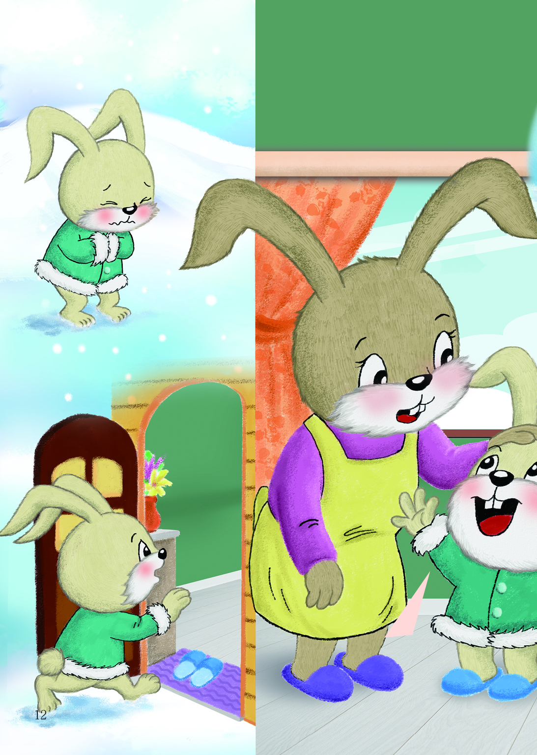
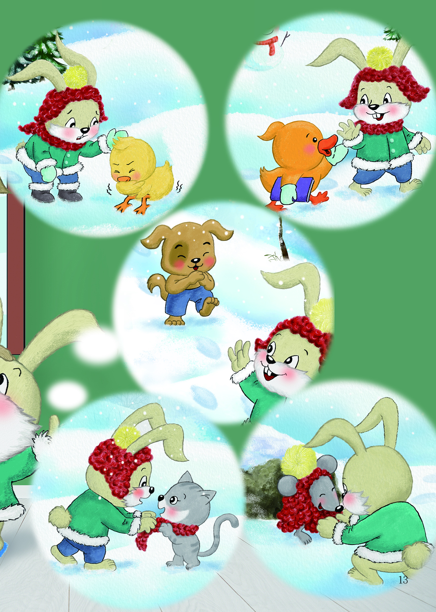
小兔子只剩下棉衣，她越来越冷，于是连忙跑回家。
“宝贝，你不是去找好朋友玩了吗？怎么回来了？”
“我出去找到了很多好朋友，还把我的温暖送给了他们，我很开心。”

Slide 9

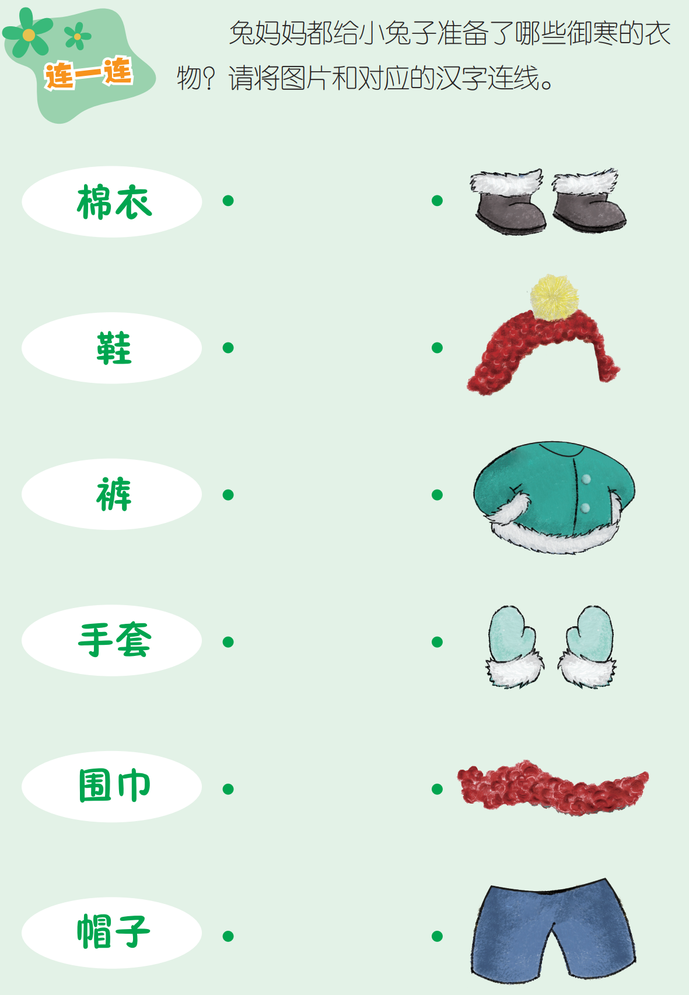

Slide 10

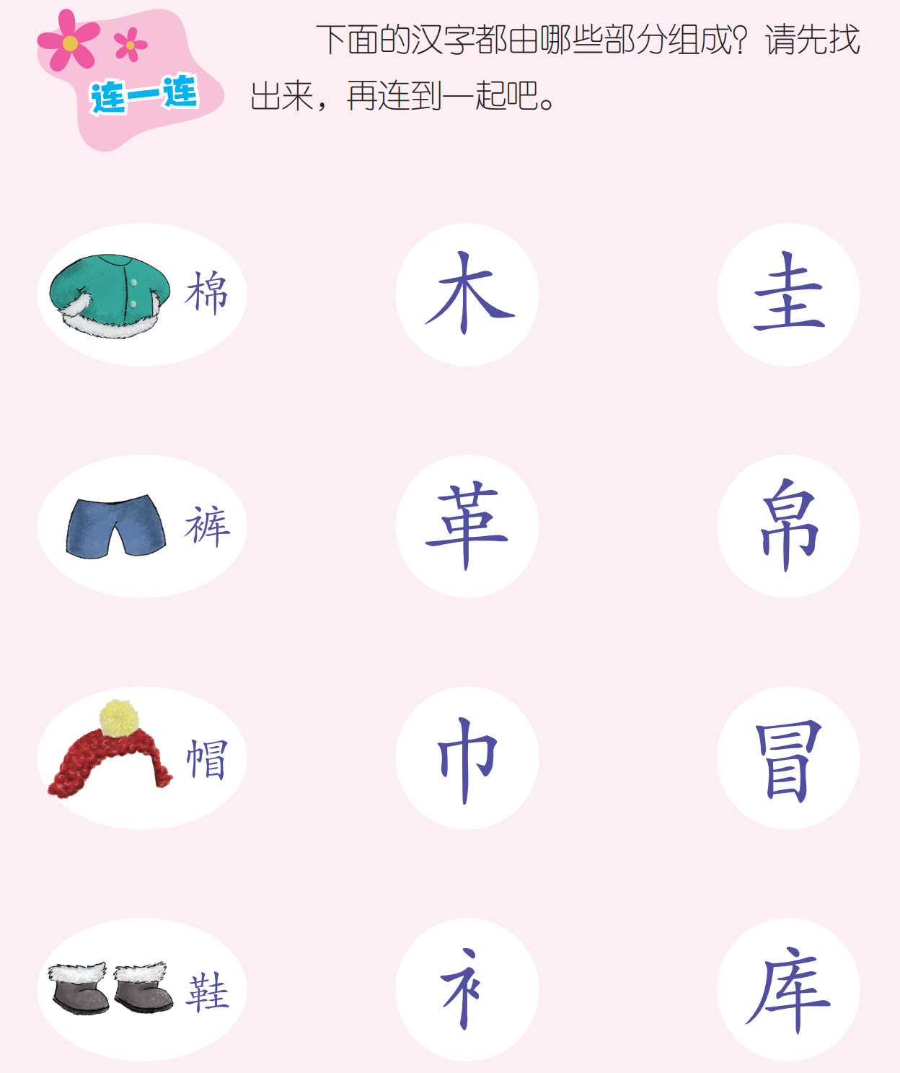

Slide 11
